Slide 1
Unité scoute …
Notes:
Note le nom de ton unité et la raison de ta présentation

Slide 2
Les Scouts
Les Scouts, c’est :
un mouvement de jeunesse éducatif ;
animé par des jeunes préalablement formés et encadrés ;
fondé sur le bénévolat, apolitique et ouvert à tous.
Notes:
Les Scouts ASBL, c’est :
un mouvement de jeunesse éducatif → autrement dit, nous ne sommes pas une garderie, nous avons un projet pour chaque scout ;
animé par des jeunes préalablement formés et encadrés → donne l’exemple de ton propre parcours de formation (T1, T2, TU, etc.) et explique le soutien de ton animateur d’unité ;
fondé sur le bénévolat, apolitique et ouvert à tous. → à toutes cultures, religions, langues, statut social/familial, etc.

Slide 3
Les Scouts
31 000 000
OMMS
150 000
Les Scouts, GCB, SGP, FOS, SGV
55 000
Les Scouts
Notre unité qui accueille …. Scouts animés par … animateurs
Notes:
Complète les informations du cercle gris en indiquant le nombre de scouts et d’animateurs dans ton unité.
Cent ans après sa création, le mouvement scout rassemble plus de 31 millions de scouts à travers le monde. Ces scouts, tous membres de l’Organisation mondiale du mouvement scout (OMMS), sont présents dans pratiquement tous les pays du monde (200).
Il existe cinq fédérations en Belgique (dont trois côté francophone) : Les Scouts, les Guides Catholiques de Belgique (GCB), les Scouts et Guides Pluralistes (SGP), Federatie Open Scouting (FOS) et Scouts en Gidsen Vlanderen (SGV).
La Fédération des Scouts Baden-Powell de Belgique est la plus grande organisation de jeunesse en Belgique francophone et germanophone.
Elle compte 55 000 membres, dont 10 000 animateurs et responsables d’unités, répartis dans un peu plus de 400 unités.
→ Tu peux placer un petit commentaire sur ton unité (exemple : si ta présentation vise à rechercher un local, explique où ton unité est implantée).

Slide 4
Composition de l’unité
Notes:
Décris ton unité.
En présentant les fonctions, tu peux donner des noms si ton public connait les membres.
En présentant les sections, donne les âges, des infos sur les uniformes et l’un ou l’autre exemple d’activités.

Slide 5
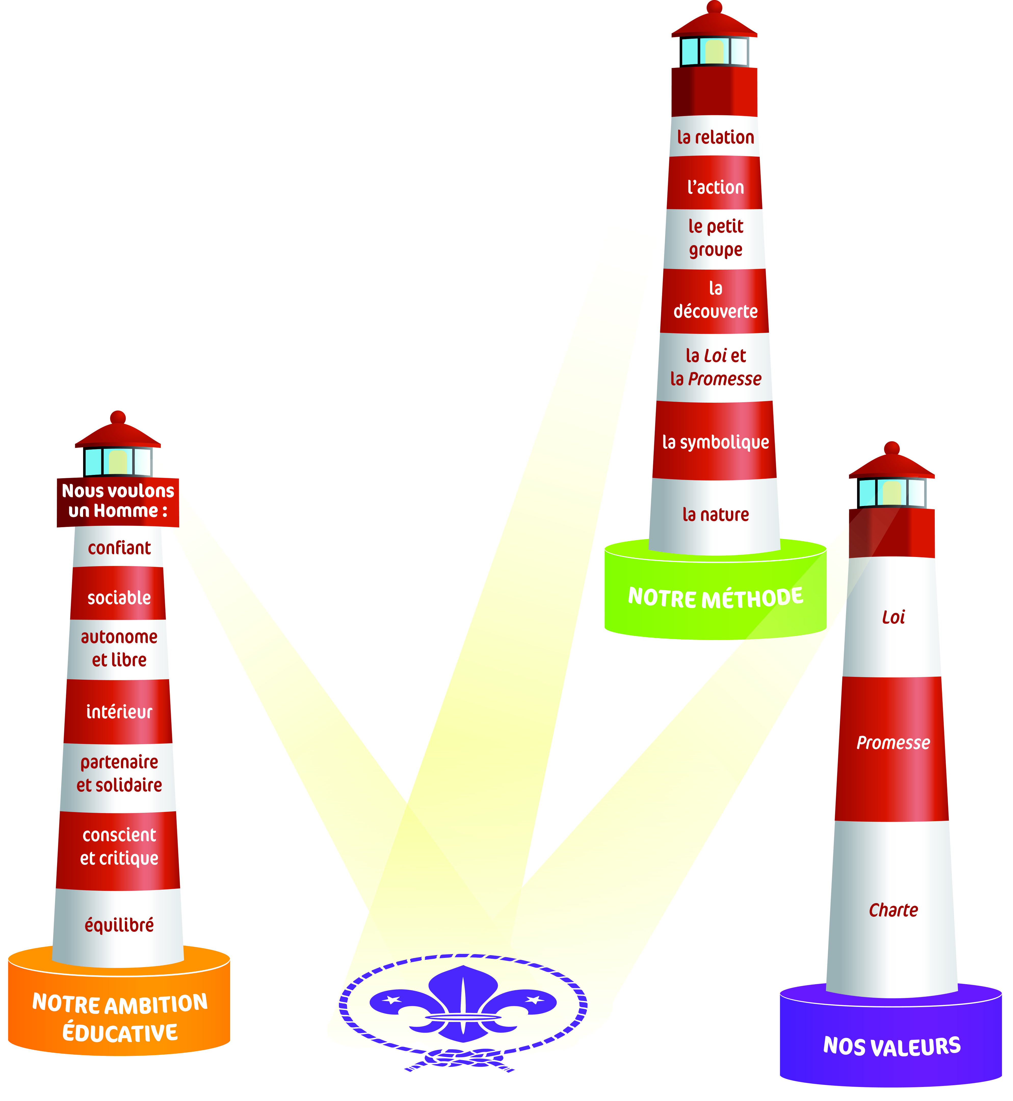
Notes:
Le scoutisme, c’est un projet basé sur trois piliers indissociables : Ambition = objectifs ; Loi et Promesse = colonne vertébrale du scoutisme ; Méthode = moyens pour y arriver.

Slide 6
notre projet sur l’Homme – ambition éducative
équilibré
Conscient et critique
Confiant
Intérieur
Partenaire et solidaire
Autonome et libre
Sociable
Notes:
Le scoutisme a un projet pour chaque membre, un "projet sur l’Homme". Par ce qu’il met en place au quotidien, il cherche à :
contribuer au développement de toutes les dimensions du jeune (physique, sociale, intellectuelle, morale ou spirituelle) ;
l’aider à devenir un homme autonome et libre, confiant, sociable, partenaire et solidaire, conscient et critique, intérieur et équilibré.

Slide 8
La promesse et la loi scoute
« Je souhaite, en mon âme et conscience, me joindre à la fraternité scoute mondiale, rendre le monde meilleur et participer à la construction de la paix.
Je m’engage, à travers mon épanouissement personnel, social et spirituel, à vivre, chaque jour, au mieux, les valeurs de la Loi scoute. »
Le scout fait et mérite confiance.
Le scout s’engage là où il vit.
Le scout rend service et agit pour un monde plus juste.
Le scout est solidaire et est un frère pour tous.
Le scout accueille et respecte les autres.
Le scout découvre et respecte la nature.
Le scout fait tout de son mieux.
Le scout sourit et chante, même dans les difficultés.
Le scout partage et ne gaspille rien.
Le scout respecte son corps et développe son esprit.

Slide 9
Notes:
Chaque activité est teintée d’une ou plusieurs valeurs qu’on fait découvrir par l’action aux scouts.
Ce nuage de tags est issu d’un congrès d’animateurs qui a eu lieu en février 2011.
Les participants devaient lister les valeurs les plus présentes et importantes dans le scoutisme, à leurs yeux. Plus la taille des mots est grande, plus la valeur est importante.

Slide 11
La méthode scoute
Nature
Loi - Promesse
Action
Petit groupe
Relation
Méthode
Découverte
Symbolique
Notes:
Chez Les Scouts, le jeune est placé au centre de son éducation. Il va apprendre des tas de choses (sur lui, sur les autres) en s’amusant et sans s’en rendre compte.
La méthode scoute s’appuie sur sept éléments fondamentaux :
Pour chaque élément de la méthode, tu peux donner un exemple d’une animation que tu as déjà vécue.
La découverte : s’intéresser à de nouveaux domaines, essayer, oser... pour s’enrichir ;
le petit groupe : s’organiser entre copains... tout en donnant des responsabilités à chacun et en respectant une base commune ;
la Loi : un engagement devant des valeurs ;
la vie dans la nature ;
l’action : c’est en faisant qu’on apprend, qu’on se passionne, pas en lisant ou en regardant ! Chez les scouts, on part de l’envie du jeune pour construire le programme des activités ; « learning by doing » de Baden-Powell.
la relation : l’animateur... ni parent ni prof. Et pourtant si proche des scouts... Il rassure et pose un cadre, pour bien grandir. La relation entre animateurs et scouts est riche de sens : elle est un levier dans l’apprentissage.
la symbolique : foulard, cadre imaginaire propre à chaque groupe... Autant de repères qui expriment le sentiment d’appartenance à un mouvement global et à un groupe particulier, qui rassure ou donne du corps à l’équipe.

Slide 14
Merci pour votre attention !
Notes:
Ajoute ici tes coordonnées et le nom de ton unité.

